Slide 1
회사 홈페이지 화면 기획
(KMFTS)
업데이트 2019.06.21 / ver 1.0

Slide 2
문서 이력
문서 이력관리
버전 | 변경일 | 변경사유 | 변경내용 | 작성자 | 확인자 | 승인일
1.0 | 2019.06.21 | 최초작성 | 콘텐츠 변경 | 이형진

Slide 3
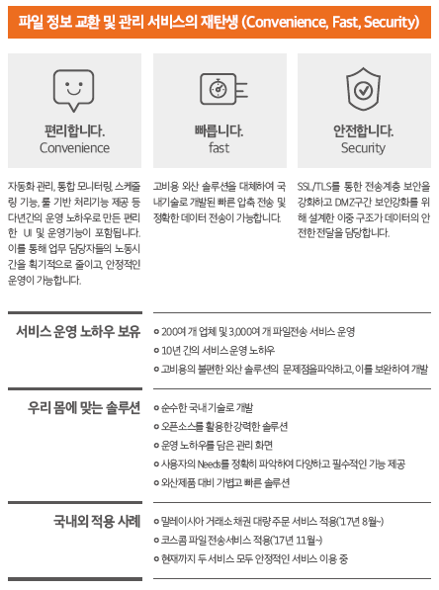
사업분야
개요
사업개요
자본시장IT 서비스
금융투자회사IT 서비스
정보서비스
인증서비스
IT인프라 서비스
신사업
1
개요
Technology Suppoort Center
플랫폼 비즈니스
핀테크
빅데이터ㆍAI 서비스
블록체인
클라우드
사내벤처
LINK & DESCRIPTION
1 | 콘텐츠 변경
2
3
4
5
6
7
8
9
10
R&D
웹툰으로 본 코스콤 사업

Slide 4
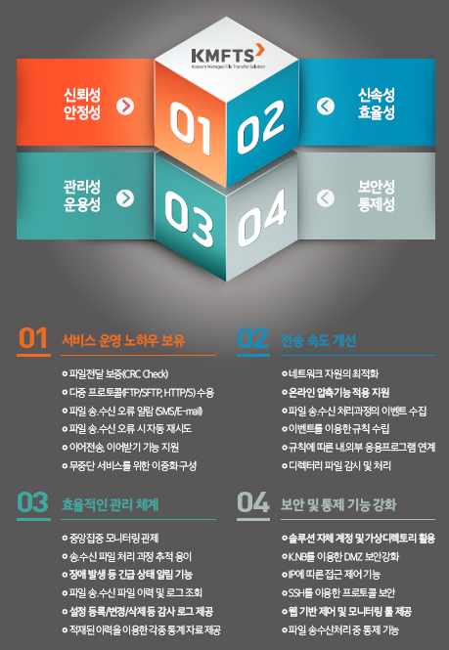
사업분야
서비스 특장점
사업개요
자본시장IT 서비스
금융투자회사IT 서비스
정보서비스
인증서비스
IT인프라 서비스
신사업
2
개요
Technology Suppoort Center
플랫폼 비즈니스
핀테크
빅데이터ㆍAI 서비스
블록체인
클라우드
사내벤처
LINK & DESCRIPTION
1 | 콘텐츠 변경
2
3
4
5
6
7
8
9
10
R&D
웹툰으로 본 코스콤 사업

Slide 5
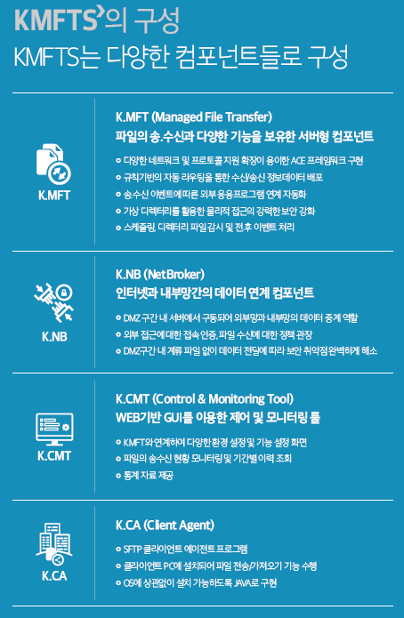
사업분야
서비스 상세
사업개요
자본시장IT 서비스
금융투자회사IT 서비스
정보서비스
인증서비스
IT인프라 서비스
신사업
개요
Technology Suppoort Center
플랫폼 비즈니스
핀테크
빅데이터ㆍAI 서비스
블록체인
클라우드
사내벤처
LINK & DESCRIPTION
1 | 콘텐츠 변경
2
3
4
5
6
7
8
9
10
R&D
웹툰으로 본 코스콤 사업

Slide 6
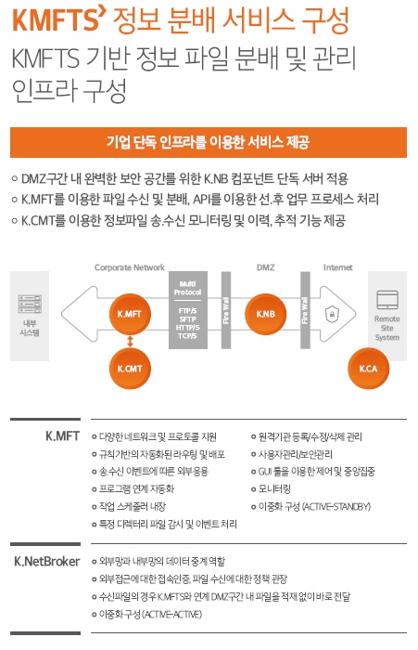
사업분야
서비스 상세 (계속)
사업개요
자본시장IT 서비스
금융투자회사IT 서비스
정보서비스
인증서비스
IT인프라 서비스
신사업
개요
Technology Suppoort Center
플랫폼 비즈니스
핀테크
빅데이터ㆍAI 서비스
블록체인
클라우드
사내벤처
LINK & DESCRIPTION
1 | 콘텐츠 변경
2
3
4
5
6
7
8
9
10
R&D
웹툰으로 본 코스콤 사업

Slide 7
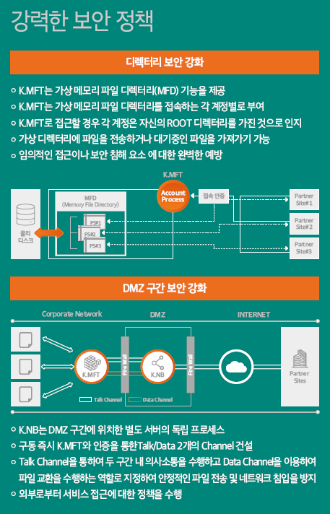
사업분야
서비스 상세 (계속)
사업개요
자본시장IT 서비스
금융투자회사IT 서비스
정보서비스
인증서비스
IT인프라 서비스
신사업
개요
Technology Suppoort Center
플랫폼 비즈니스
핀테크
빅데이터ㆍAI 서비스
블록체인
클라우드
사내벤처
LINK & DESCRIPTION
1 | 콘텐츠 변경
2
3
4
5
6
7
8
9
10
R&D
웹툰으로 본 코스콤 사업

